Slide 1
Урок русского языка в 1 классе

Slide 2
Чистописание
ша шо ши ше
шар шуба шерсть

Slide 4
«Скажи по-другому»
Стоит Егорка на пригорке (.)
Стоит Егорка на пригорке (!)
Стоит Егорка на пригорке (?)

Slide 5
Придумайте название текста. Напишите предложения по порядку.
Там лежат три яйца.
У дома рос клён.
Это гнездо сойки.
На клёне гнездо.

Slide 6
Придумайте название текста. Напишите предложения по порядку.
У дома рос клён.
На клёне гнездо .
Это гнездо сойки.
Там лежат три яйца.

Slide 7
Словарь:

Slide 8
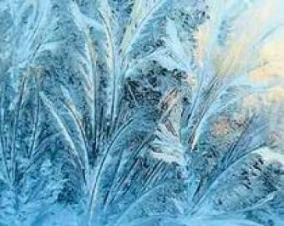
м…роз
Какую букву нужно вставить?
о
а
о

Slide 9
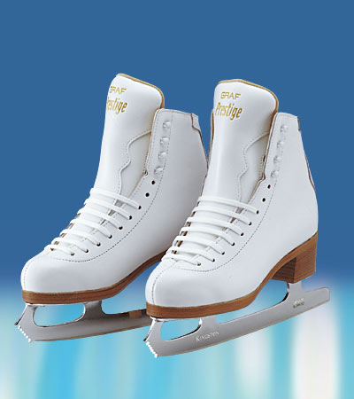
к…ньки
Какую букву нужно вставить?
о
о
а
о

Slide 10
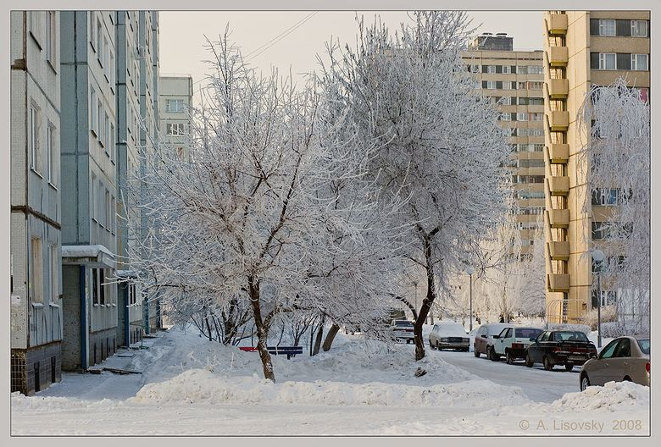
Составьте предложения по этой картине.

Slide 11
Рефлексия
На уроке я делал(а)…
Мне было легко (сложно)…..
Я узнала новое….
Урок был интересным (не очень)

